Slide 1
Der bestimmte, unbestimmte Artikel
8. třída

Slide 2
Wiederholug, slovíčka
A - úterý, jmenovat se, otec, malovat, červený, malý, můj, deset, sestra, tlustý, hodiny, její, křída, sešit, pravítko, vařit, peníze, pilný, rodina, zpívat
B – pondělí, bydlet, matka, dělat, žlutý, velký, tvůj, šest, bratr, hubený, čas, jeho, tabule, kniha, tužka, jezdit na koni, koníček, špatně, lampa, smát se

Slide 3
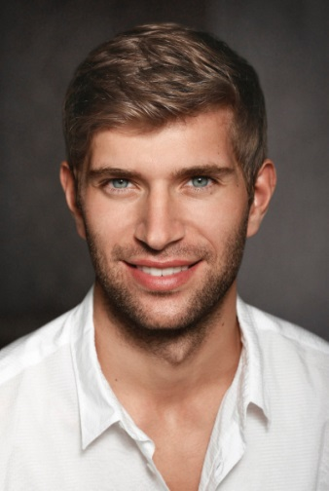
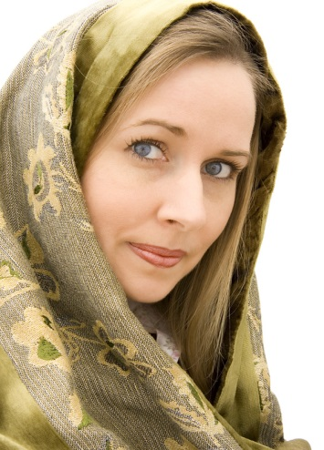
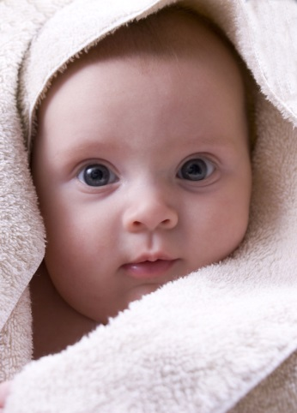
Substantive – Genus, Artikel
der Mann
die Frau
das Kind
Maskulinum
Femininum
Neutrum

Slide 4
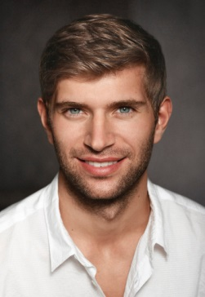



2.2 Was weißt du schon?
ten muž
ta žena
to dítě
der Mann
die Frau
das Kind
PODSTATNÁ JMÉNA /SUBSTANTIVE/
= názvy osob, zvířat, věcí, vlastností a dějů
u podstatných jmen lze určit tři rody:
→ mužský (männlich)
→ ženský (weiblich)
→ střední (sächlich)
Maskulinum
Femininum
Neutrum
G E N U S

Slide 5
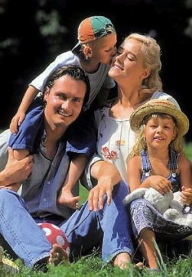
2.3 Was Neues erfahren wir ?
1. FALL
ČLEN /ARTIKEL/
= stojí v němčině obvykle před
podstatným jménem
určitý /bestimte/ - der, die, das + die
neurčitý /unbestimte/ - ein, eine, ein + ------
podstatná jména v NJ píšeme vždy
s velkým písmenem
SUBSTANTIV
Mann
Frau
Kind
Leute
G E N U S
Maskulinum
Femininum
Neutrum
--------
DER BESTIMMTE ARTIKEL
der
die
das
die
DER UNBESTIMMTE ARTIKEL
ein
eine
ein
------

Slide 6
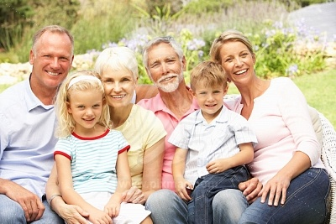
2.4 Welche neue Termine erlernen wir?
der Bruder
der Enkel
die Tochter
die Enkelin
der Sohn
der Junge
die Schwester
das Mädchen
die Oma
POZOR!!!
Gramatický rod v němčině není vždy
shodný s rodem pod. jmen v češtině.
das Mädchen - (ta) dívka
der Vater
der Opa
die Familie
die Mutter

Slide 7
2.5 Was merkt ihr euch?
Kolik rodů mají podstatná jména v NJ?
Jaké jsou určité členy v NJ (1. pád)?
Jaké jsou neurčité členy v NJ (1. pád)?
Jak je to se členy v množném čísle (1. pád)?
Ergänze bestimmte und unbestimmteArtikel:
/ Doplň určitý a neurčitý člen:
Oma, Opa, Mutti, Vater, Sohn, Schwester, Mädchen, Tochter, Frau, Mann, Kind, Leute, Familie, Junge, Enkel, Enkelin
Wer ist auf dem Bild?/ Kdo je na obrázku?
Sag es auf deutsch./ Řekni to německy.

Slide 8
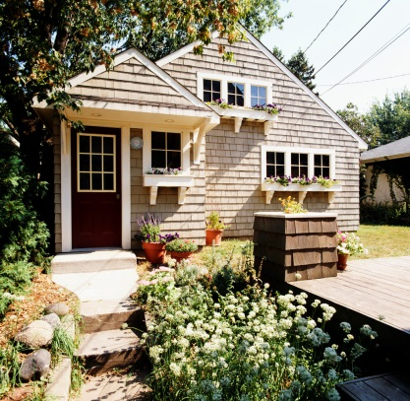
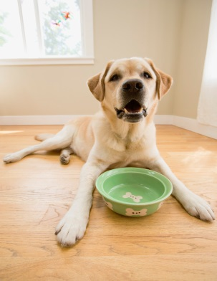
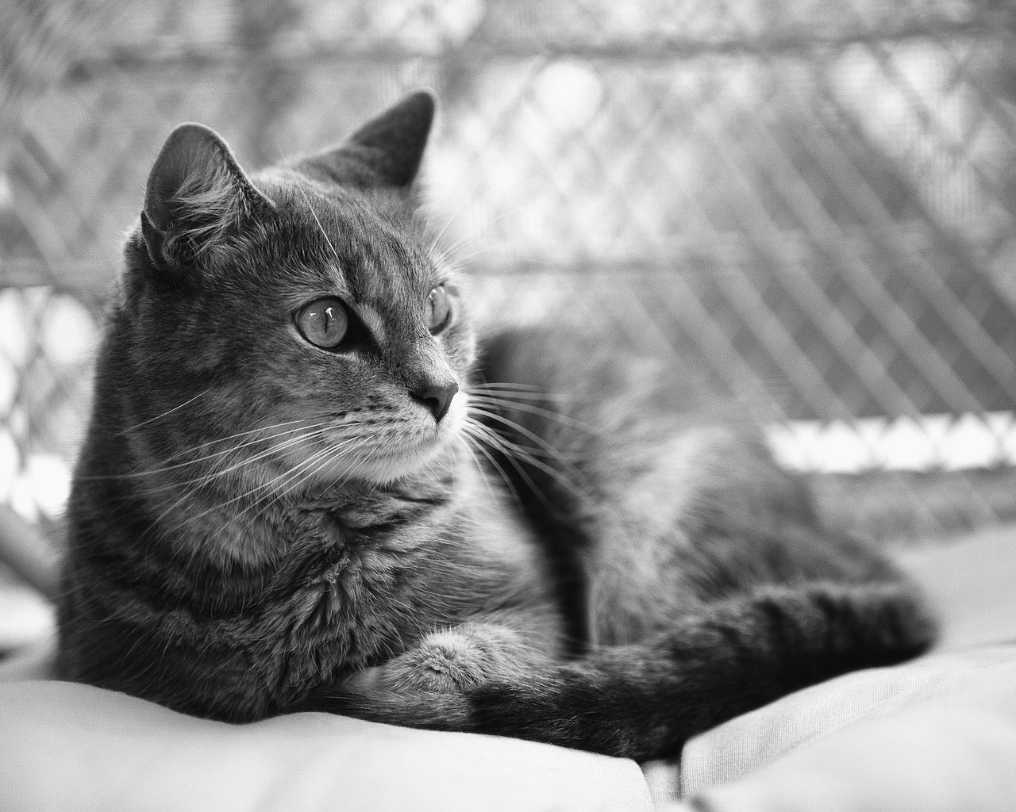
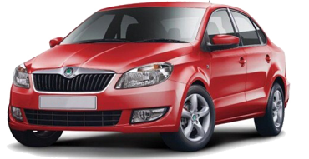
2.6 Etwas zusätzlich für geschickte Schüler
Rozšiř svou slovní zásobu.
der Ehemann
der Onkel
die Ehefrau
die Tante
das Haus
der Hund
der Cousin
das Kind
die Cousine
das Baby
das Auto
die Katze

Slide 9
2.8 Test
Kolik rodů mají podstatná jména v NJ? 2 3 4 5 | 3. Vyber správný určitý člen. Vater eine die der das
Vyber správný určitý člen. Oma ein der eine die | 4. Vyber správný neurčitý člen. Kind ein eine das der
Správné odpovědi:
b
d
c
a

Slide 10
SLOVESA - OPAKOVÁNÍ
A
JSI
MÁ (ON)
POCHÁZÍME
VAŘÍTE
STANUJÍ
PRACUJEŠ
BYDLÍM
PLAVOU
TANČÍ (ONA)
RYBAŘÍM
B
MÁŠ
JE
JDOU
KRESLÍME
DĚLÁTE
VYRÁBÍM
JEZDÍ NA KONI
ZPÍVÁME
JMENUJEŠ SE
BYDLÍM

Slide 11
DER UNBESTIMMTE ARTIKEL
1. pád | 4. pád
Das ist ein Hund. | Ich habe einen Hund. | rod mužský
Das ist eine Katze. | Ich habe eine Katze. | rod ženský
Das ist ein Pferd. | Ich habe ein Pferd. | rod střední

Slide 12
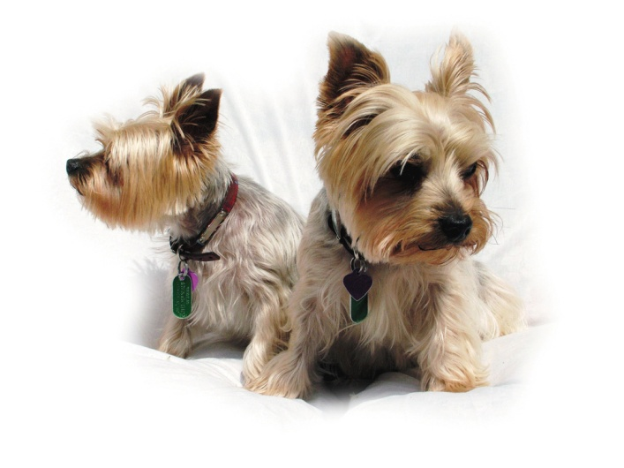
DER UNBESTIMMTE ARTIKEL
Doplňte člen neurčitý
Jana hat …….. Freund.
Klara möchte …….. Hund.
Frau Wagner hat …….. Kind.
Ich habe …… Katze.

Slide 13
DER UNBESTIMMTE ARTIKEL
Doplňte člen neurčitý
Jana hat einen Freund.
Klara möchte einen Hund.
Frau Wagner hat ein Kind.
Ich habe eine Katze.

Slide 14
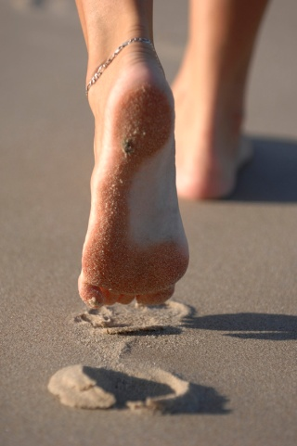
DER UNBESTIMMTE ARTIKEL
Doplňte člen neurčitý
Ulrike macht oft …….. Spaziergang.
Mein Vater hat …….. Computer.
Jana schreibt …….. Brief.
Hier wohnt …….. Arzt.

Slide 15
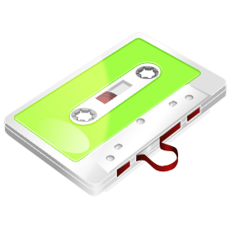

Ich habe / já mám / + koho? Co ? 4. Fall
die
das
der
Ich habe
einen Bleistift
eine Kassette
ein Handy

Slide 16

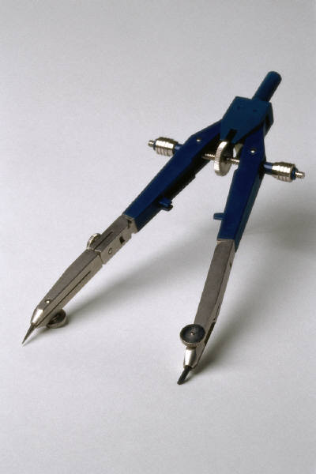
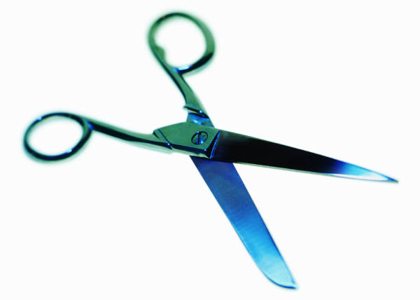
Meine Schultasche ist nicht schwer.
Ich habe …….

Slide 17
Ich habe
Block
Schere
Mäppchen
Bild
Buch
Zirkel
Heft
Schwester
Bruder
Freundin
CD
Tasche
einen
eine
ein

Slide 18
Podobně : malen + 4.pád
kaufen
fotografieren
bekommen
malovat
koupit
fotografovat
dostat

Slide 19
Ich male ……………. Haus.
Ich fotografiere …………. Vater.
Ich habe …………. Freundin.
Ich bekomme ………….. Ball.
Ich male …………. Katze
und …………. Hund.
Ich fotografiere ………. Freund.
Ich habe …………… Schwester
und ……….. Bruder.
ein
meinen
eine
einen
eine
einen
einen
eine
einen

